Slide 1
Java程序设计
PPT模板下载：www.1ppt.com/moban/ 行业PPT模板：www.1ppt.com/hangye/
节日PPT模板：www.1ppt.com/jieri/ PPT素材下载：www.1ppt.com/sucai/
PPT背景图片：www.1ppt.com/beijing/ PPT图表下载：www.1ppt.com/tubiao/
优秀PPT下载：www.1ppt.com/xiazai/ PPT教程： www.1ppt.com/powerpoint/
Word教程： www.1ppt.com/word/ Excel教程：www.1ppt.com/excel/
资料下载：www.1ppt.com/ziliao/ PPT课件下载：www.1ppt.com/kejian/
范文下载：www.1ppt.com/fanwen/ 试卷下载：www.1ppt.com/shiti/
教案下载：www.1ppt.com/jiaoan/
第9章 多线程

Slide 2
主要内容
9.2 线程的概念
9.3 线程的创建
9.4 线程的生命周期及调度
9.1 为什么使用多线程
9.5 多线程互斥与同步
Back to
school

Slide 3
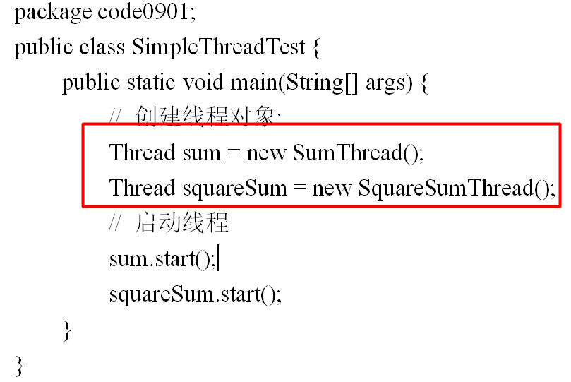
9.1 为什么使用多线程
要一个Java程序在一段时间内并发完成多个任务，就需要使用多线程。

Slide 4
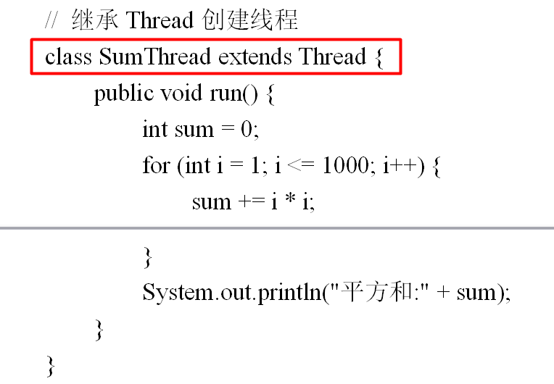
9.1 为什么使用多线程
要一个Java程序在一段时间内并发完成多个任务，就需要使用多线程。

Slide 5
9.2 线程的概念
一个线程是一个进程内部的一个顺序控制流，必须在进程中运行。在一个进程中可以实现多个线程，这些线程同时运行，完成不同的功能。从逻辑的观点来看，多线程意味着一个程序的多行语句同时执行。
线程与进程的比较：
两者的粒度不同。线程则是在一个程序（进程）内。
不同进程的代码、内部数据和状态都是完全独立的，而一个进程内的多线程是共享进程的内存空间和系统资源，有可能互相影响。
线程本身的数据通常只有寄存器数据，以及一个程序执行时使用的堆栈，所以线程的切换比进程切换的负担要小。

Slide 6
多线程具有如下优点
多线程编程简单，效率高，线程间能直接共享数据和资源，多进程不能。
适合于开发服务程序（如Web服务，聊天服务等）。
适合于开发有多种交互接口的程序（如聊天程序的客户端，网络下载工具）。
适合于有人机交互又有计算量的程序（如字处理程序Word，Excel）。
程序的吞吐量会得到改善（同时监听多种设备，如网络端口、串口、并口以及其他外设）。
有多个处理器的系统，可以并发运行不同的线程。

Slide 7
9.3线程的创建
Java提供了类 java.lang.Thread 来支持多线程编程，这个类提供了大量的方法控制线程。创建一个线程就是创建Thread类或者它的子类的对象。
Thread(Runnable target)
Thread(Runnable target, String name)
Thread(String name)
两种方法：
一种是继承Thread；
一种是实现接口Runnable。可以根据具体的应用环境进行选择。

Slide 8
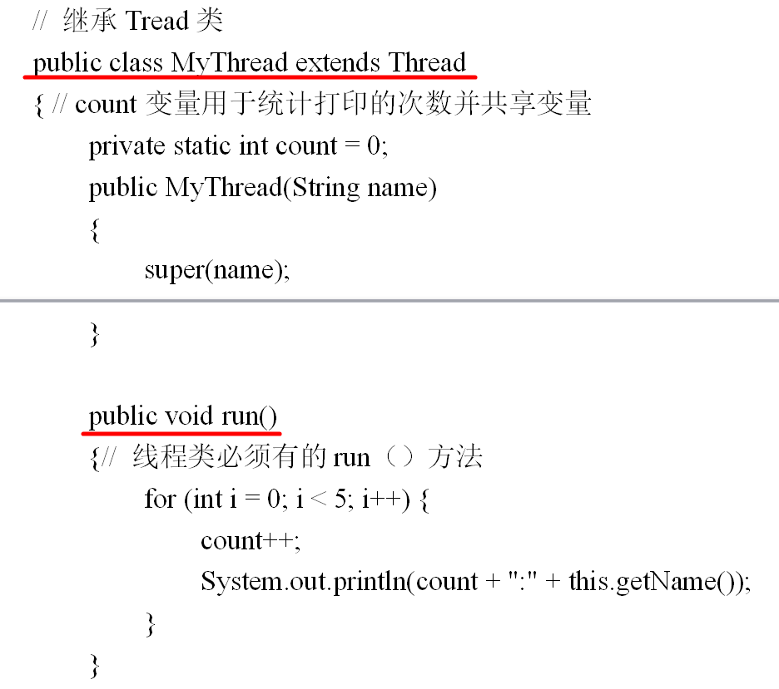
采用继承法创建线程

Slide 9
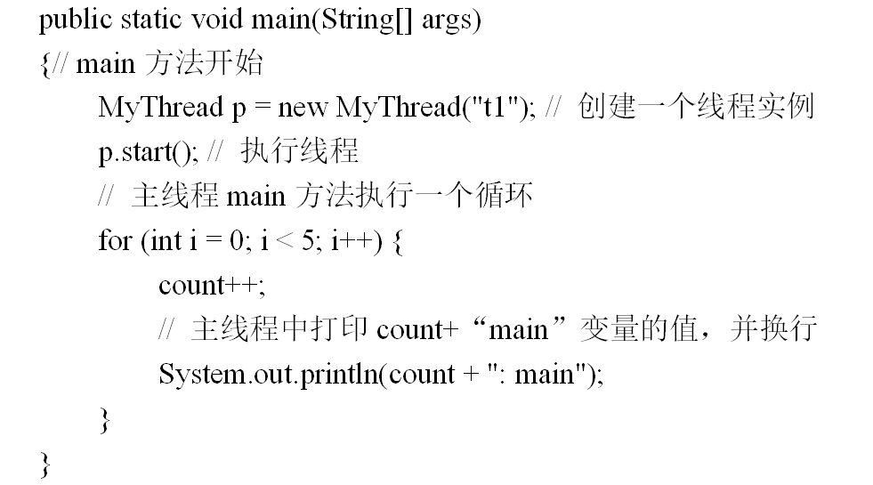
采用继承法创建线程

Slide 10
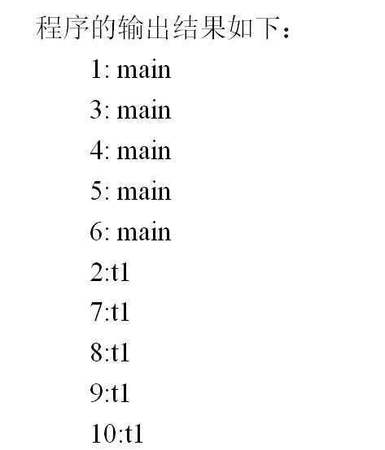
采用继承法创建线程

Slide 11
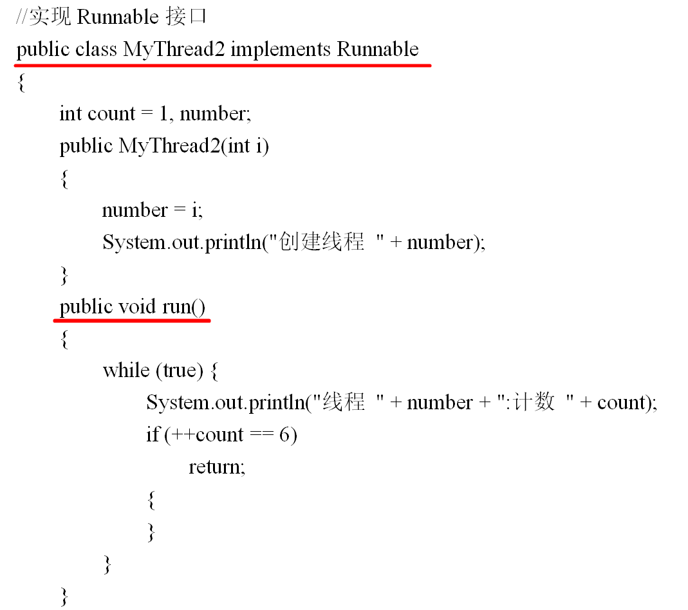
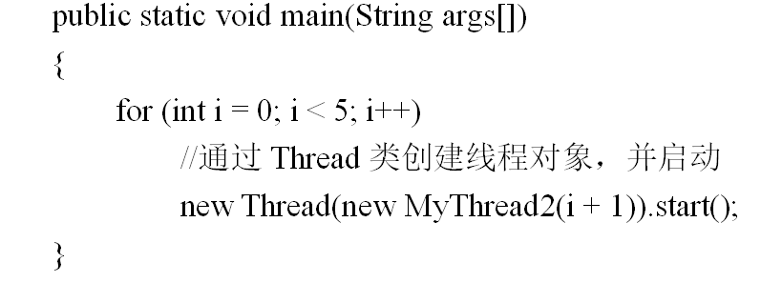
通过实现接口创建线程

Slide 12
实用案例1：使用线程池创建线程
前面的两种创建线程的方法，都需要新建Thread对象，这些线程完成任务后就死亡。
有时需要使用已经存在的线程对象，反复执行特定的任务。这种情况下，可以使用线程池。
基本思想是：事先创建一些待命的线程，如果需要执行任务，则从线程池中取一个线程来执行指定的任务，任务完成后，把线程放回线程池。可以重复使用线程，避免了重复创建线程对象，节省了资源。
案例：Web服务器

Slide 13
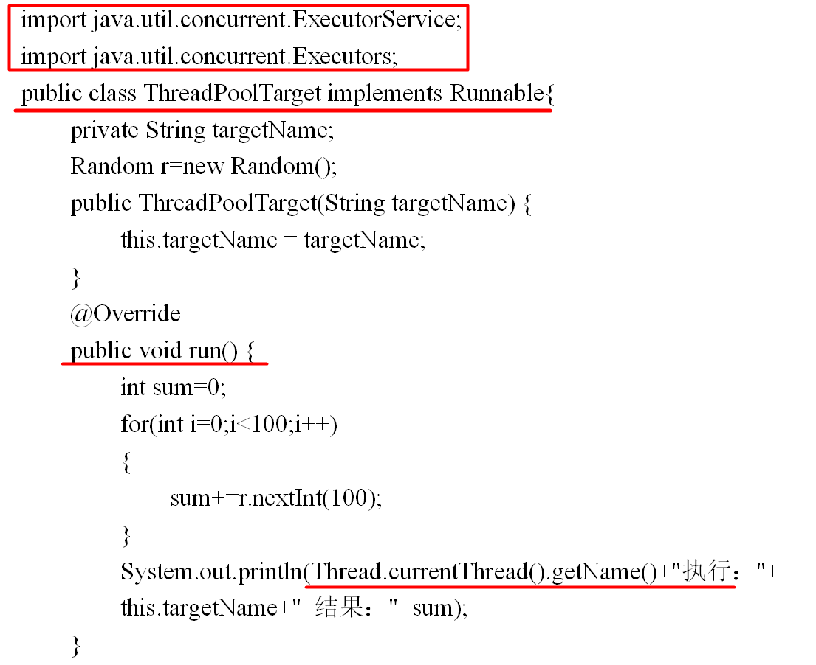

Slide 14
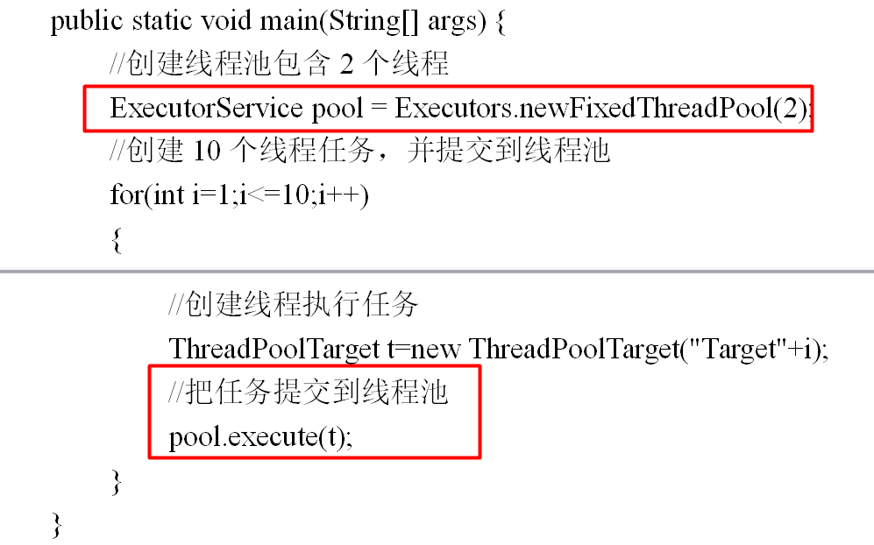

Slide 15
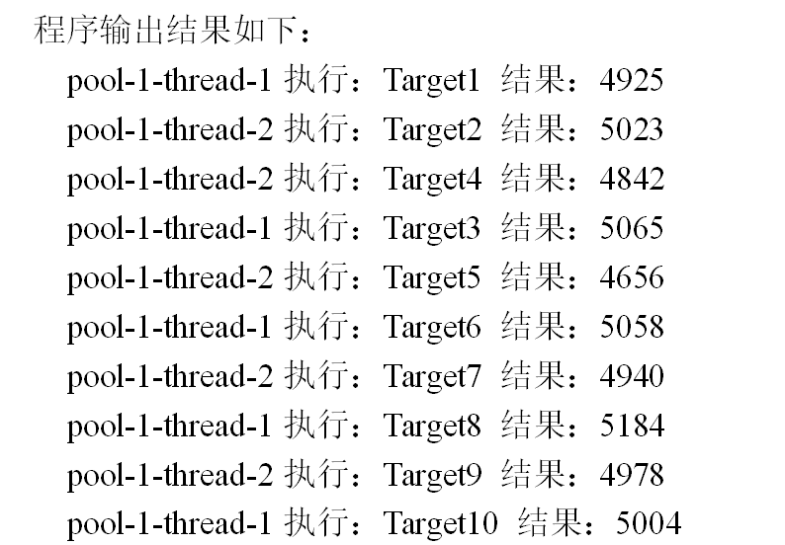

Slide 16
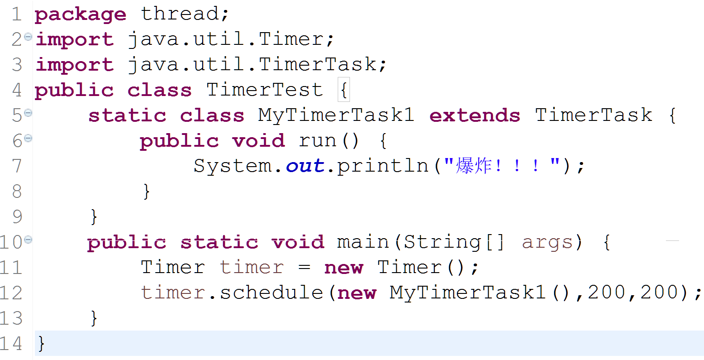
扩展：使用Timer和TimerTask
Timer和TimerTask可以做为实现线程的第三种方式。
Timer是一种线程设施，用于安排以后在后台线程中执行的任务。可安排任务执行一次，或者定期重复执行，可以看成一个定时器，可以调度TimerTask。
TimerTask是一个抽象类，实现了Runnable接口，所以具备了多线程的能力。

Slide 17
左右互搏，多线程排序
左手画圆，右手画方
看程序
多线程排序-多态应用

Slide 18
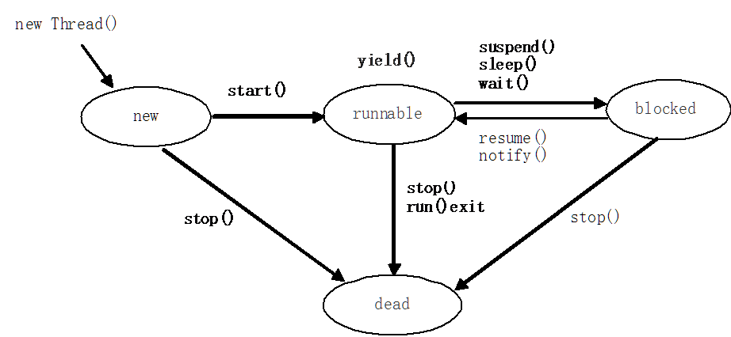
9.4 线程的生命周期及调度

Slide 19
状态转换方法
sleep(long n) 方法
suspend() 和 resume() 方法
wait() 和 notify() 方法
start（）
Stop（）
yield（）

Slide 20
线程调度和优先级
Java采用的是基于优先级的调度方法。这种算法是根据处于可运行态线程的相对优先级来实行调度。
Java将线程的优先级分为10个等级，分别用1~10之间的数字表示。
数字越大表明线程的级别越高。
在Thread类中定义了表示线程最低、最高和普通优先级的成员变量MIN_PRIORITY、MAX_PRIORITY和NORMAL_PRIORITY，代表的优先级等级分别为1、10和5。
当一个线程对象被创建时，其默认的线程优先级是5。

Slide 21
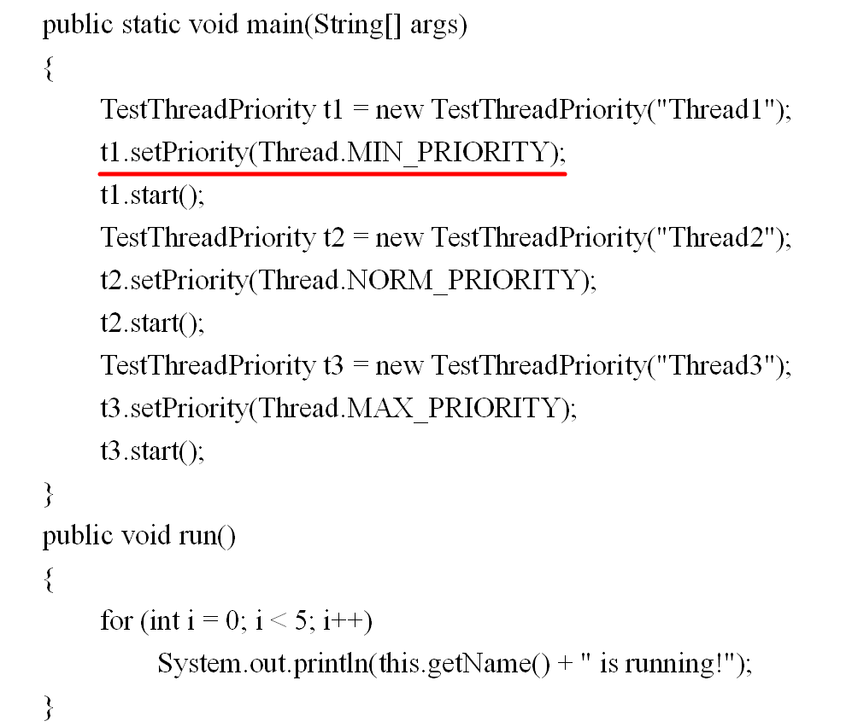
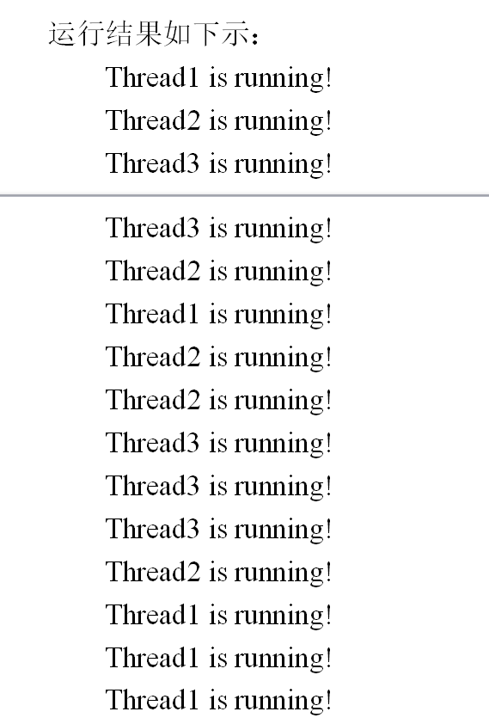
分析：由程序运行结果可以看出，高优先级的线程有优先执行的机会，低优先级的线程也有执行的机会，不一定是高优先级执行完成后，它才执行。

Slide 22
线程的终止
线程体run()方法执行完成后，线程就终止了
也可以用修改某些变量以指示目标线程应该停止运行来取代。
要使线程在完成任务之前可取消，必须采取一定的措施，但应该是一个清晰而安全的机制使线程终止。
调用线程的stop()方法可以终止线程，但是这是一个不安全的方法，会破坏线程的状态，已经不推荐使用。
通过中断线程来请求取消线程的执行，并且让线程来监视并响应中断。
中断请求是用户希望能够终止线程的执行，但并不会强制终止线程，但是它会中断线程的睡眠状态，比如调用sleep()和wait()方法后。

Slide 23
中断线程
Thread类提供的中断线程的方法有：
1）interrupt()，向线程发送中断，
2）isInterrupted()，测试线程是否已经被中断；
3）interrupted()，测试当前线程是否已经被中断，随后清楚线程“中断”状态的静态方法。
线程的中断状态只能有线程自己清除，当线程侦测到自己被中断时，经常需要在响应中断之前做某些清除工作，这些清除工作可能涉及那些在线程仍然保持中断状态时会受到影响的操作。
如果被中断的线程正在执行sleep()，或者wait()方法，就会抛出InterruptedException异常。这种抛出异常的中断会清除线程的中断状态。

Slide 24
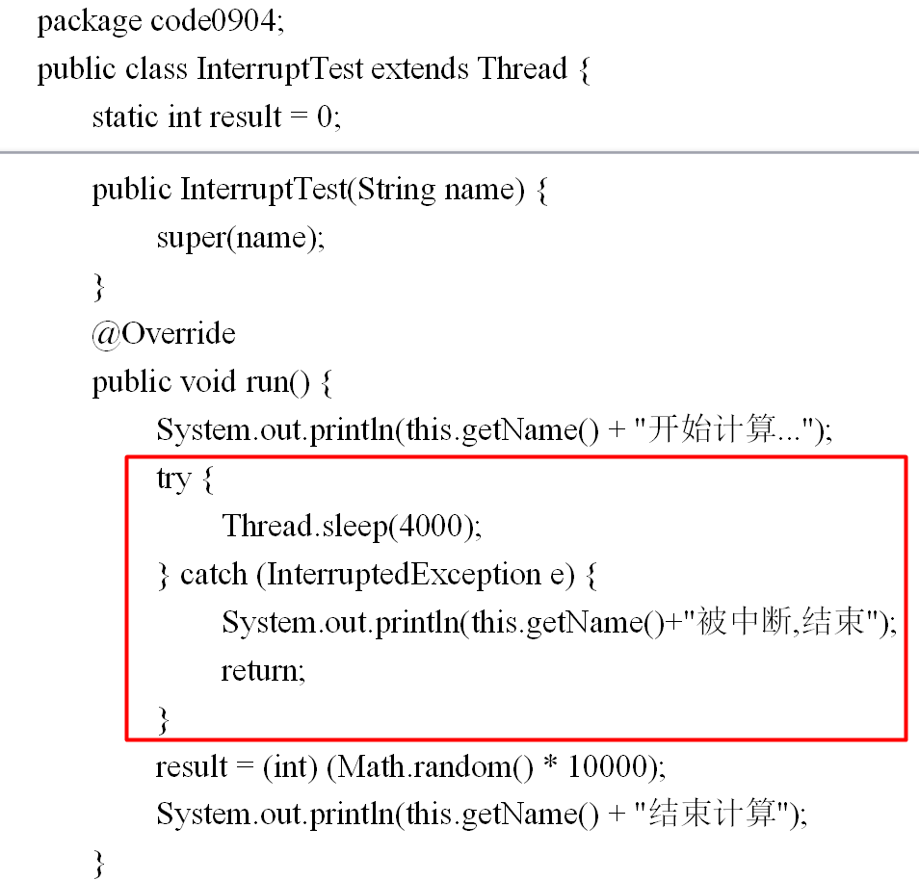

Slide 25
3

Slide 26
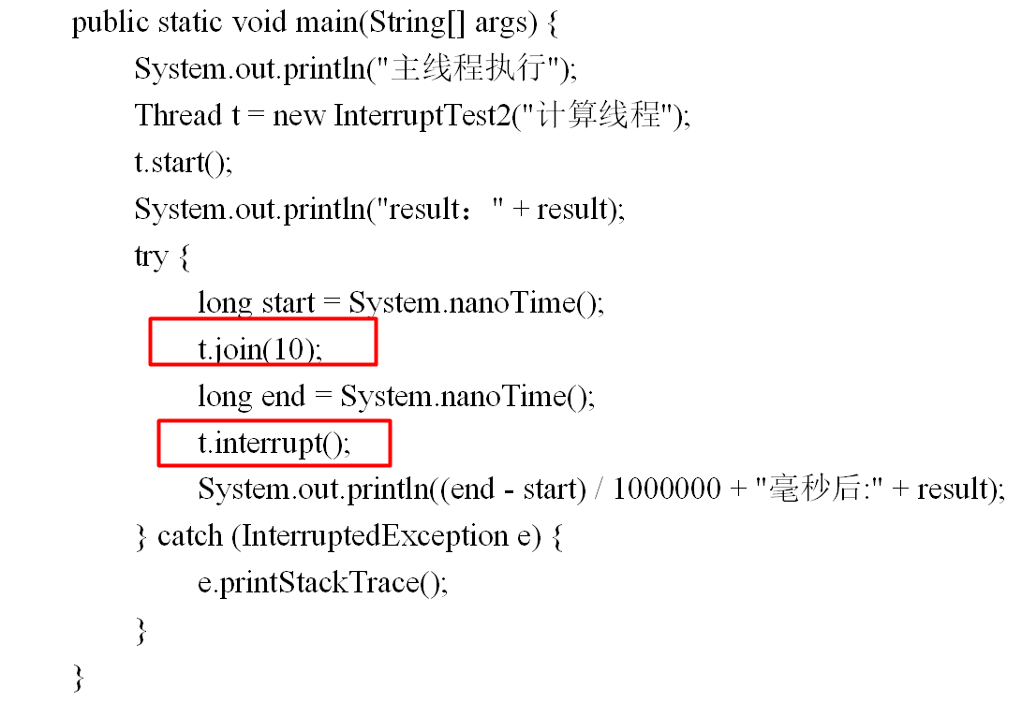
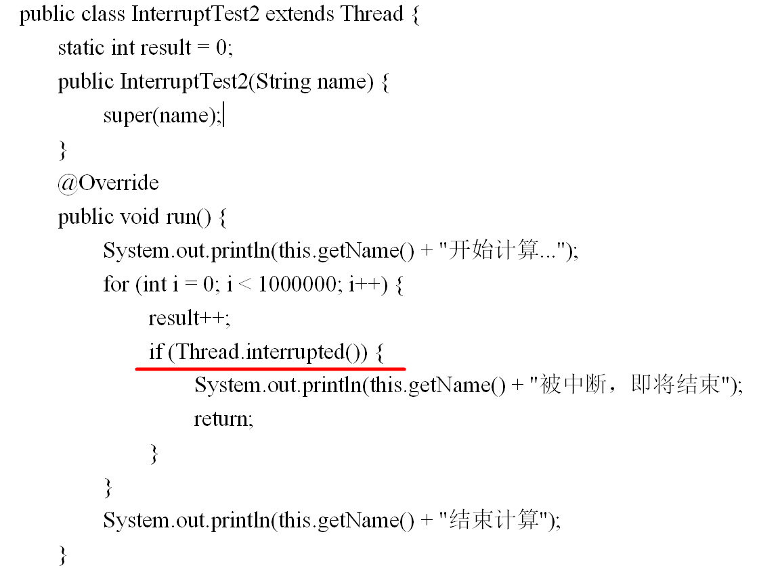
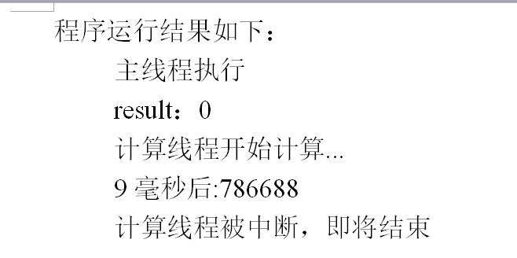
实用案例2：向线程发送中断信号

Slide 27
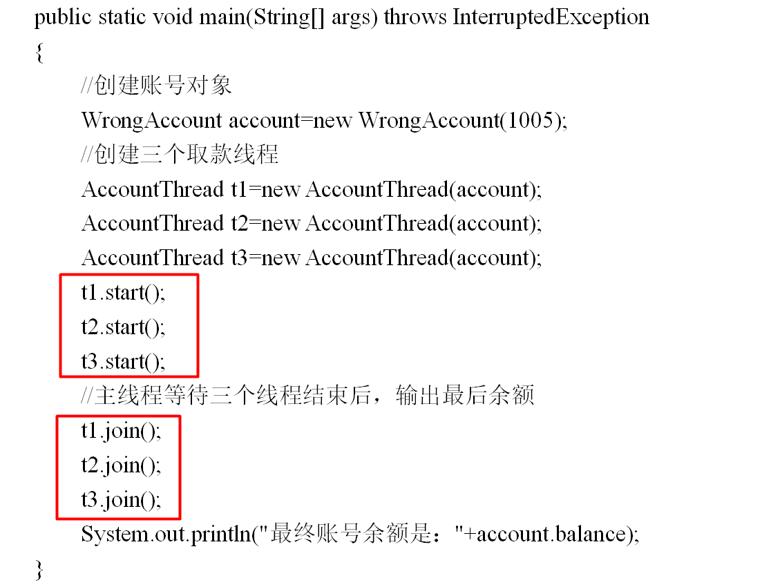
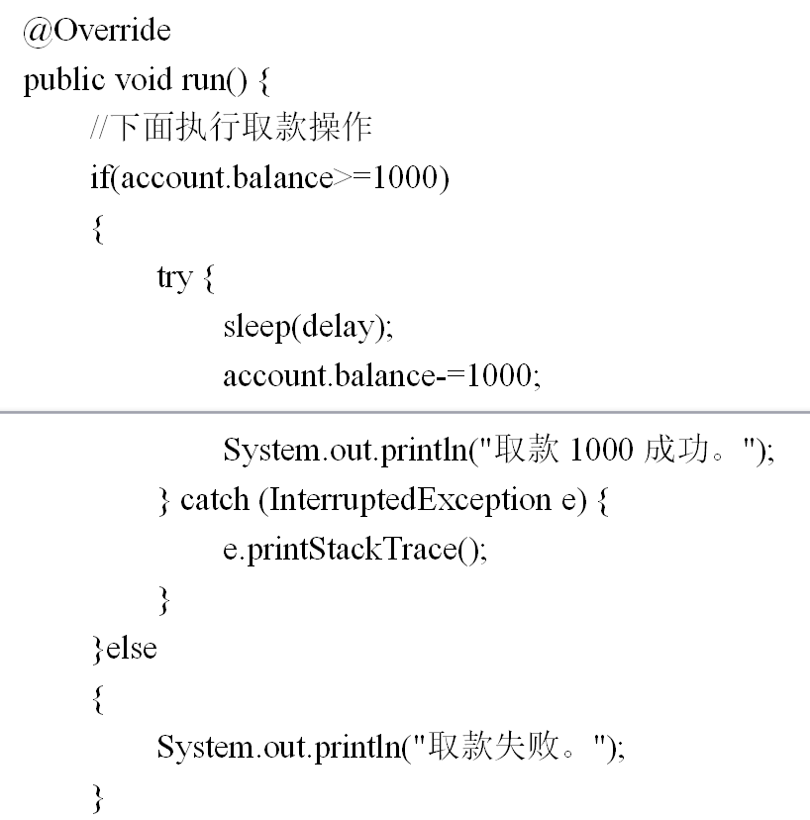
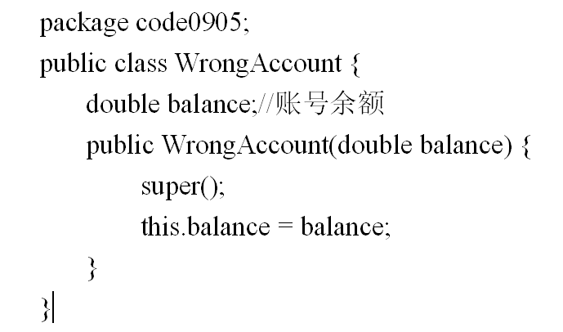
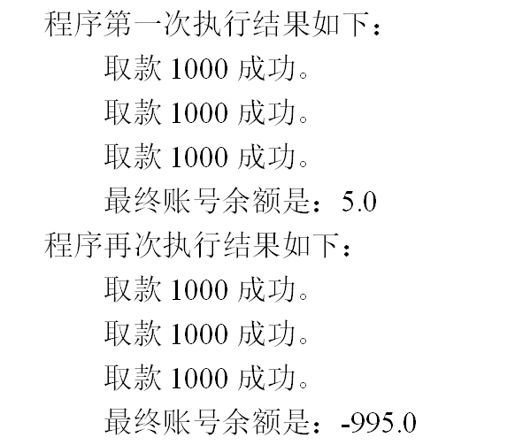
9.5 多线程互斥与同步
问题的提出
已知一个银行账号，当从多个渠道同时取钱的时候，有可能造成账号相关数据被破坏，请看下面的例子。

Slide 28
互斥对象
通常把多线程并发访问的资源称为临界资源。
对临界资源的访问必须是互斥的，Java可以为每个对象设置一个“互斥锁”，保证同一时刻只有一个线程拥有互斥锁。其他线程必须等待拥有锁的线程释放后才可以获取。
Java提供了关键字synchronized来实现互斥锁。当定义类、方法或者代码片段中，使用该关键字，就表示和该关键字相关联的对象有互斥锁。

Slide 29
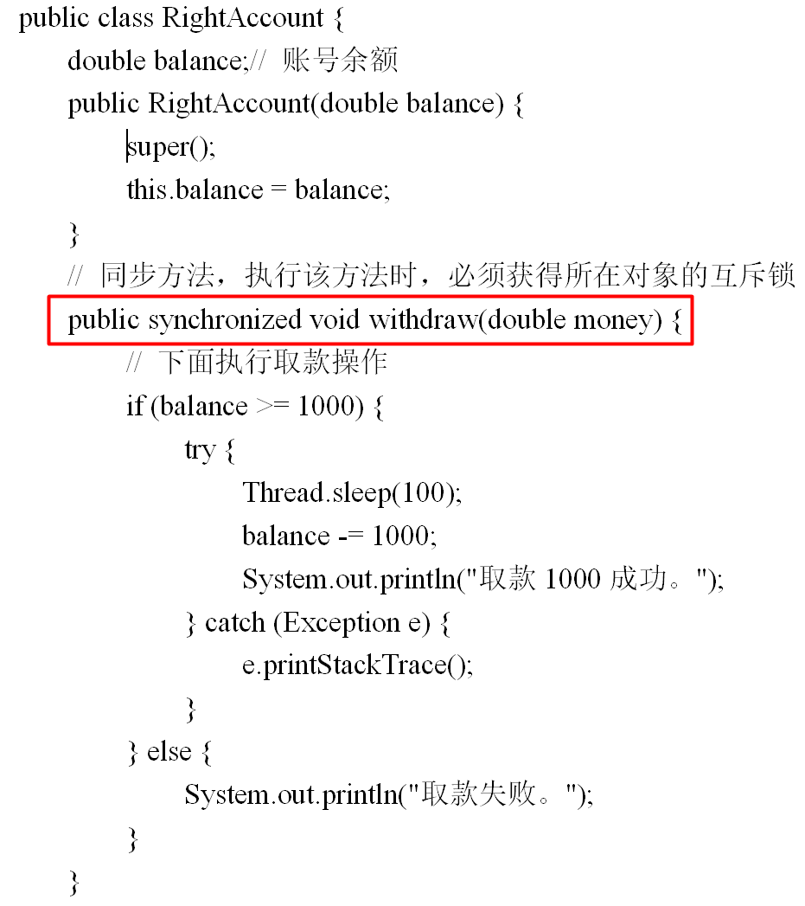
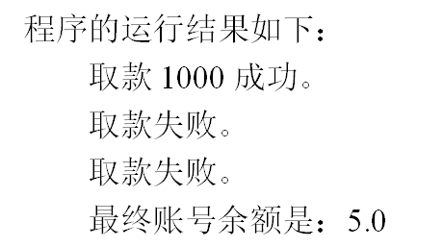
正确银行账号对象

Slide 30
线程的同步
多线程并发工作时，有的时候需要互斥，有的时候需要他们相互协作，按照一定的步骤共同完成任务。
以银行账号为例，有两类线程：
存款线程和取款线程。存款线程负责向账号存款，取款线程负责从账号取款。操作的条件是：当账户余额为0时，不能取款，取款线程等待；当账户余额达到1万时，不能继续存款，存款线程等待。
生产者-消费者模型：（1）生产者生产商品保存到厂库；（2）消费者从厂库取走商品；（3）仓库容量有限，只有当仓库有剩余空间时，生产者可以把商品加入仓库，否则等待；（4）只有仓库非空时，消费者才能取走产品，否则等待。
Java为多线程同步提供了两类方法：wait()和notify()方法。
wait()方法的语义是，当一个线程执行了该方法时，放弃互斥锁，进入互斥锁的等待队列。
notify()方法的语义是，该方法唤醒互斥锁等待队列中的线程，并进入就绪状态。

Slide 31
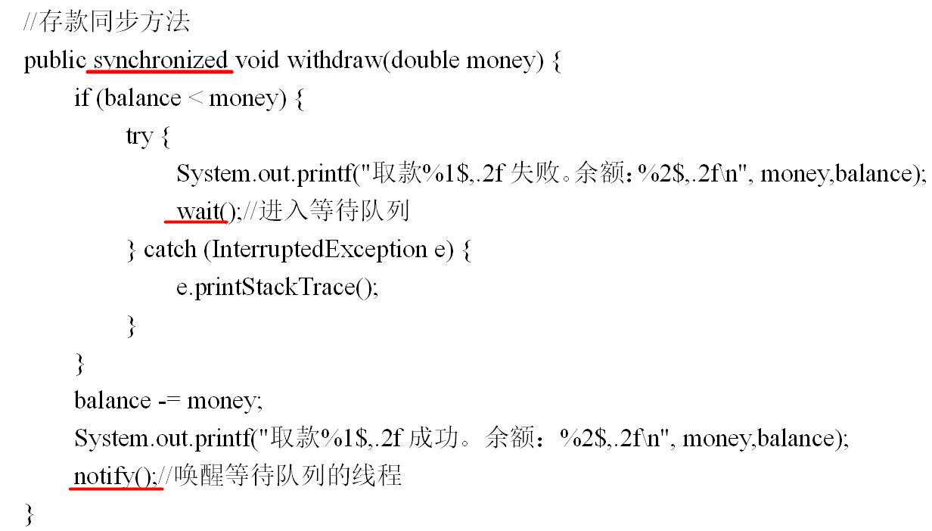
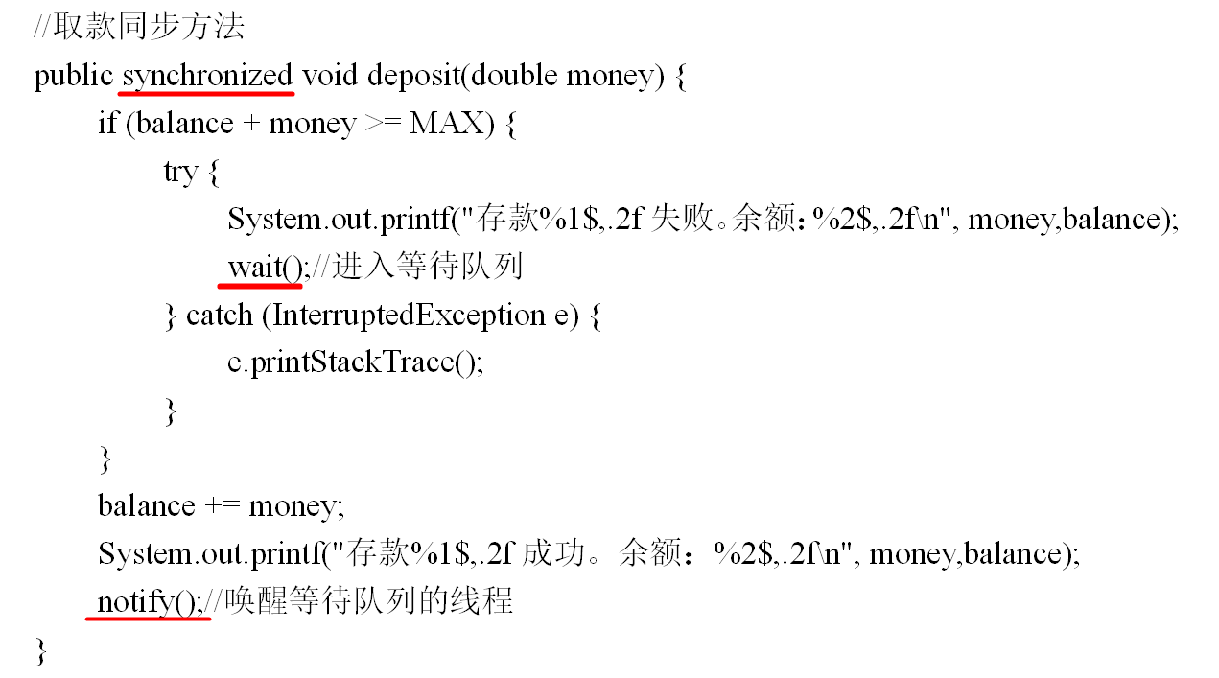

Slide 32
多线程同步时，有几个问题需要注意：
wait()和notify()方法必须位于同步代码块中，也就是在synchronized代码块中。执行这些方法的线程必须已经获得了互斥锁。这两个方法属于拥有互斥锁的对象。
wait()和notify()方法必须配对使用，执行wait()方法进入等待队列的线程，应该由另一个线程执行notify()方法唤醒。
在某些情况下，可以使用notifyAll()方法代替notify()方法，唤醒等待队列中的所有线程。

Slide 33
实用案例3
使用显示锁实现多线程互斥
包java.util.concurrent.lock 中的类 ReentrantLock作为显示锁，被作为 Java 语言中 synchronized 功能的替代，在争用条件下却有更好的性能。
它有一个与锁相关的获取计数器，如果拥有锁的某个线程得到锁，那么获取计数器就加1。
锁必须在 finally 块中释放。否则，如果受保护的代码将抛出异常，锁就有可能永远得不到释放。

Slide 34
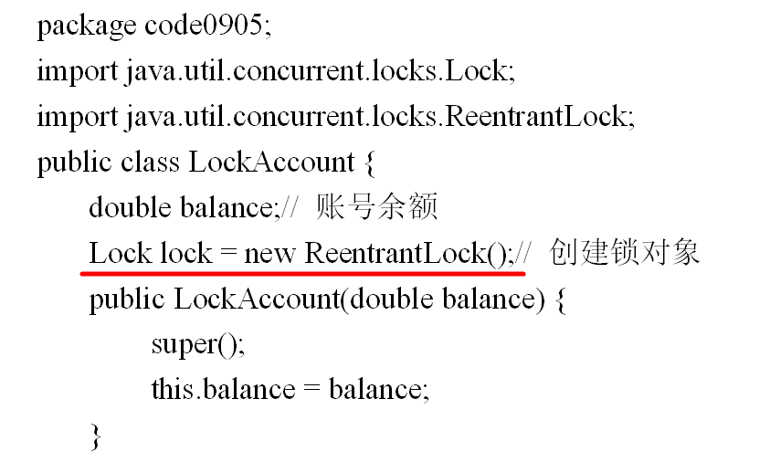
使用显示锁

Slide 35
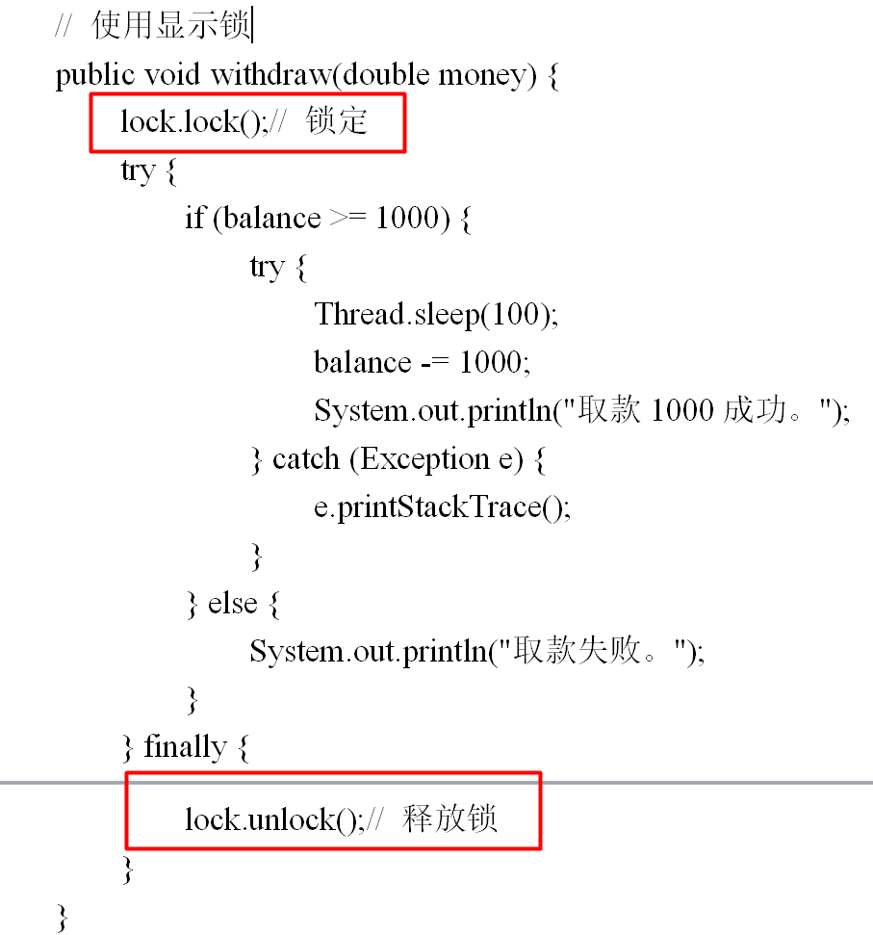
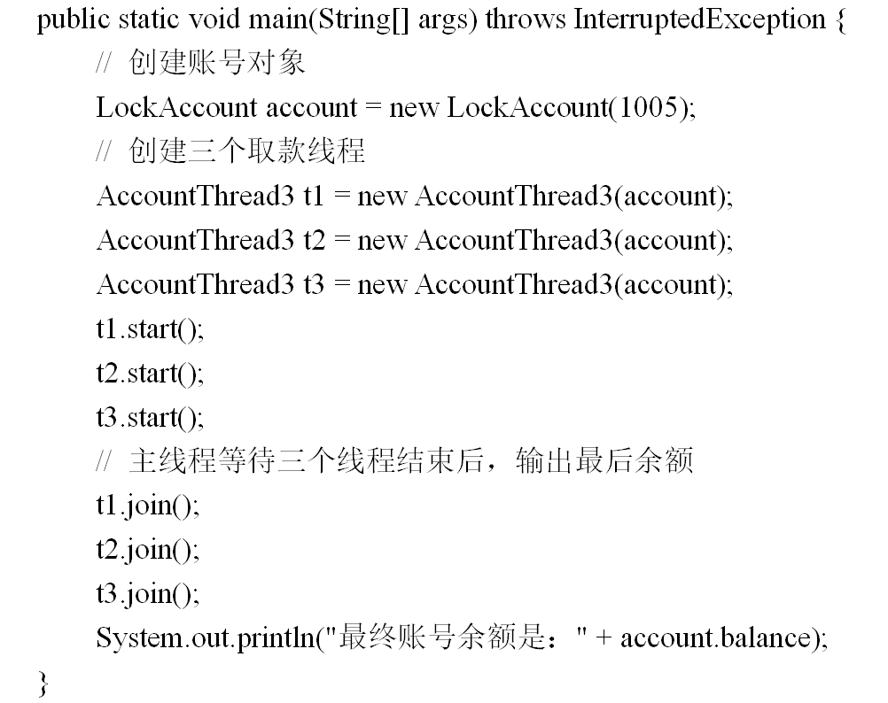
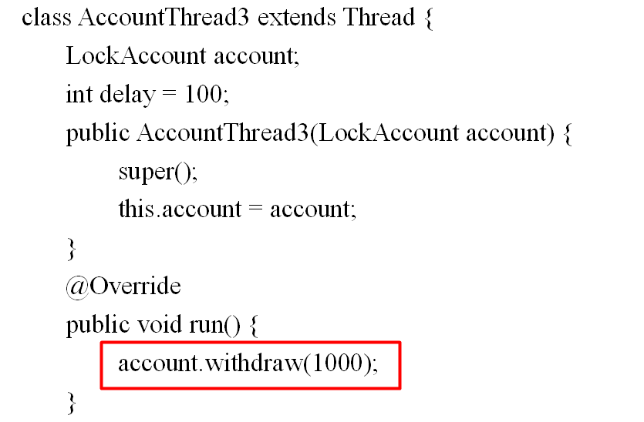
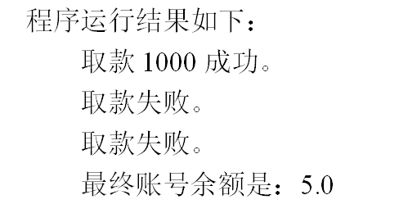

Slide 36
经典同步与互斥问题
哲学家用餐问题
五位哲学家坐在餐桌前,他们在思考,并在感到饥饿时就吃东西,在每位哲学家之间有一个筷子,为了吃东西,一位哲学家必须要有两个筷子,如果每位哲学家拿起右边的筷子,然后等着拿左边的筷子,问题就产生了.在这种情况下就会发生死锁.

Slide 37
课后知识
使用显示锁实现多线程互斥
阻塞队列 ArrayBlockingQueue
CAS：java.util.concurrent.atomic
显示锁Lock 和Condition
Callable和Future
Fork/Join
有些面试题，需要这方面的知识
Notes:
CAS ： compare and swap

Slide 38

本次课程结束！

